Slide 1
IROP TOUR Jablonec nad Nisou
Příprava SCLLD
MAS Rozvoj Tanvaldska 2021+
MAS Rozvoj Tanvaldska
3.5.2022
Ing. Filip Šafařík

Slide 2
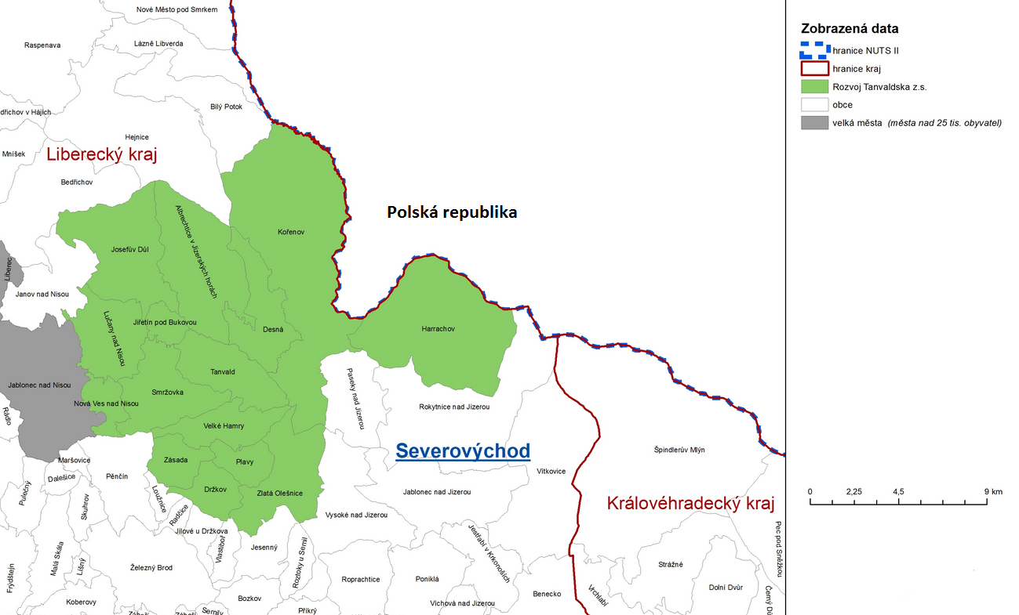
Základní informace o MAS Rozvoj Tanvaldska
Územní působnost MAS Rozvoj Tanvaldska: 15 obcí s celkovým počtem 25521 obyvatel.
Realizace SCLLD 2014 – 2020: zapojené programy IROP (alokace 32,5 mil. Kč), PRV, OPZ.
Příprava realizace SCLLD 2021 – 2027: plán zapojení programů IROP, PRV, OPZ+.

Slide 3
Příprava realizace SCLLD – Programový rámec IROP
Strategie CLLD = Koncepční část (již schváleny r. 2021) + Akční plán (Programový rámec IROP) schvalování do konce r. 2022.
Programový rámec IROP = výběr aktivit IROP definovaný pod Specifickým cílem 5.1 – Komunitně vedený místní rozvoj
Aktivity v IROP pro MAS (CLLD)
Infrastruktura pro bezpečnou nemotorovou dopravu
Infrastruktura pro cyklistickou dopravu
Zelená infrastruktura ve veřejném prostranství měst a obcí
Podpora jednotek sboru dobrovolných hasičů kategorie jednotek požární ochrany II, III a V
Infrastruktura mateřských škol a zařízení péče o děti typu dětské skupiny
Infrastruktura základních škol ve vazbě na odborné učebny a rekonstrukce učeben neúplných škol
Infrastruktura pro sociální služby
Revitalizace kulturních památek
Revitalizace a vybavení městských a obecních muzeí
Rekonstrukce a vybavení obecních profesionálních knihoven
Veřejná infrastruktura udržitelného cestovního ruchu
MAS vybírá aktivity do programového rámce dle rozvojových potřeb a absorpční kapacity území.
Míra spolufinancování:
MAS - Liberecký kraj, méně rozvinutý region.
Celkové způsobilé výdaje projektu (CZV) = 95% dotace EU + 5% spoluúčast žadatele

Slide 4
Programový rámec IROP MAS Rozvoj Tanvaldska
Plánované aktivity IROP pro programový rámec:
Infrastruktura pro bezpečnou nemotorovou dopravu
výstavba, modernizace a rekonstrukce komunikací pro pěší v trase nebo v křížení pozemní komunikace s vysokou intenzitou dopravy;
zvyšování bezpečnosti nemotorové dopravy stavebními úpravami komunikací pro pěší a pro cyklisty a instalací prvků zklidňujících dopravu v nehodových lokalitách;
doprovodná část projektu: pro zvýšení bezpečnosti nemotorové dopravy nezbytné přímo související stavební úpravy pozemní komunikace, rekonstrukce místních komunikací.
Kritéria:
Intenzita dopravy je min. 500 vozidel/den.
Karta souladu projektu s principy udržitelné mobility.

Slide 5
Programový rámec IROP MAS Rozvoj Tanvaldska
Plánované aktivity IROP pro programový rámec:
Infrastruktura základních škol ve vazbě na odborné učebny a rekonstrukce učeben neúplných škol
podpora vybudování, modernizace a vybavení odborných učeben ZŠ ve vazbě na přírodní vědy, polytechnické vzdělávání, cizí jazyky, práci s digitálními technologiemi;
budování vnitřní konektivity škol;
budování zázemí pro školní družiny a školní kluby umožňující zvyšování kvality poskytovaných služeb;
rekonstrukce učeben (včetně kmenových) neúplných škol; (pouze CLLD)
doprovodná část projektu: např. zázemí pro pedagogické i nepedagogické pracovníky (např. kabinety); vnitřní i venkovního zázemí pro komunitní aktivity při ZŠ vedoucí k sociální inkluzi (po vyučování); poradenská pracoviště pro práci s žáky se SVP.
Kritéria:
Projekt je uveden ve Strategickém rámci „MAP pro oblast Jablonecko“ včetně zaměření projektu a výše předpokládaných výdajů.

Slide 6
Programový rámec IROP MAS Rozvoj Tanvaldska
Plánované aktivity IROP pro programový rámec:
Zelená infrastruktura ve veřejném prostranství měst a obcí
ucelené (komplexní) projekty veřejných prostranství zaměřené na zelenou infrastrukturu (modrou i zelenou složku), veřejnou a technickou infrastrukturu a související opatření v řešeném území nezbytná pro rozvoj a zlepšení kvality ekosystémových služeb měst a obcí;
revitalizace a modernizace stávajících veřejných prostranství;
revitalizace a úprava nevyužívaných ploch.
Z IROP nebudou podporovány projekty izolovaně řešící pouze vegetaci nebo srážkovou vodu (OPŽP)
Kritéria:
Pro řešené území je zpracován alespoň jeden z následujících dokumentů:
územní studie veřejného prostranství registrovaná v Evidenci územně plánovací činnosti (EÚPČ);
regulační plán;
architektonická nebo urbanistická soutěž uspořádaná v souladu se soutěžním řádem České komory architektů (ČKA);
projekt vznikl na základě participace s občany.

Slide 7
Programový rámec IROP MAS Rozvoj Tanvaldska
Plánované aktivity IROP pro programový rámec:
Veřejná infrastruktura udržitelného cestovního ruchu
budování a revitalizace doprovodné infrastruktury cestovního ruchu (např. odpočívadla, parkoviště, sociální zařízení, veřejná infrastruktura pro vodáckou a vodní turistiku / rekreační plavbu);
budování páteřních, regionálních a lokálních turistických tras a revitalizace sítě značení;
propojená a otevřená řešení návštěvnického provozu a navigačních systémů měst a obcí;
rekonstrukce stávajících a budování nových turistických informačních center.
Kritéria:
Komplexní projekty zaměřené minimálně na dvě oblasti (např. parkoviště + sociální zařízení).
V případě vybudování/vyznačení nových značených turistických tras a přetrasování značených turistických tras spolupracuje žadatel s Klubem českých turistů.

Slide 8
Implementace SCLLD v IROP 2021 - 2027
Vyhlášení výzvy MAS na předkládání projektových záměrů (mimo systém)
Předložení projektového záměru na MAS
Projednání souboru projektových záměrů na Výběrovém orgánu MAS
Předložení souboru projektových záměru Výběrovým orgánem MAS na Rozhodovací orgán MAS
Rozhodovací orgán MAS vydá vyjádření o souladu/nesouladu projektového záměru s SCLLD (PR IROP).
Předložení žádosti o podporu do MS 21+ žadatelem do výzvy ŘO IROP
Hodnocení ŽoP na Centru pro regionální rozvoj
Vytvoření souboru projektových záměrů, který splnil/nesplnil kritéria MAS pro výběr na Rozhodovací orgán MAS
Vydání právního aktu žadateli Řídicím orgánem IROP
Červená – činnost MAS, zelená – činnost žadatele, modrá - činnost Centra, černá – činnost ŘO IROP

Slide 9
Děkuji za pozornost
MAS Rozvoj Tanvaldska www.masrt.cz
Manažer IROP
Ing. Filip Šafařík
E-mail: filipsafarik@seznam.cz
Tel: 605 215 264

